Slide 1
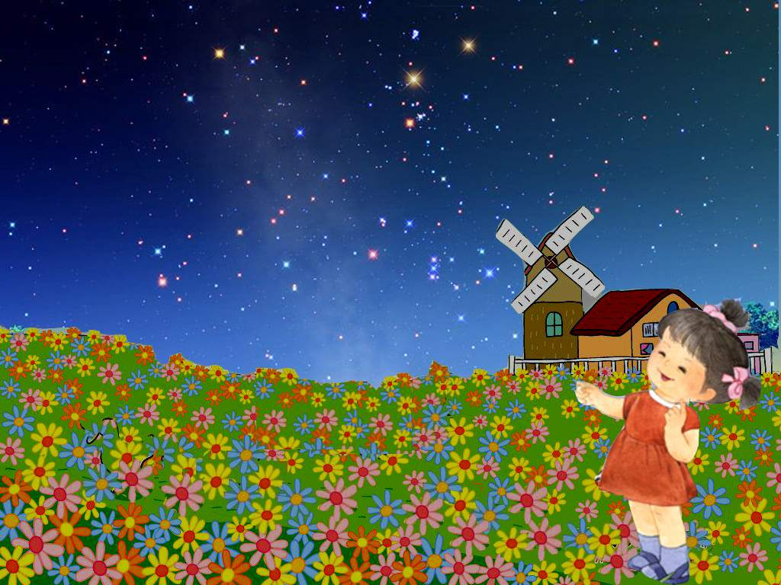


Slide 2
14、鲜花和星星

Slide 3
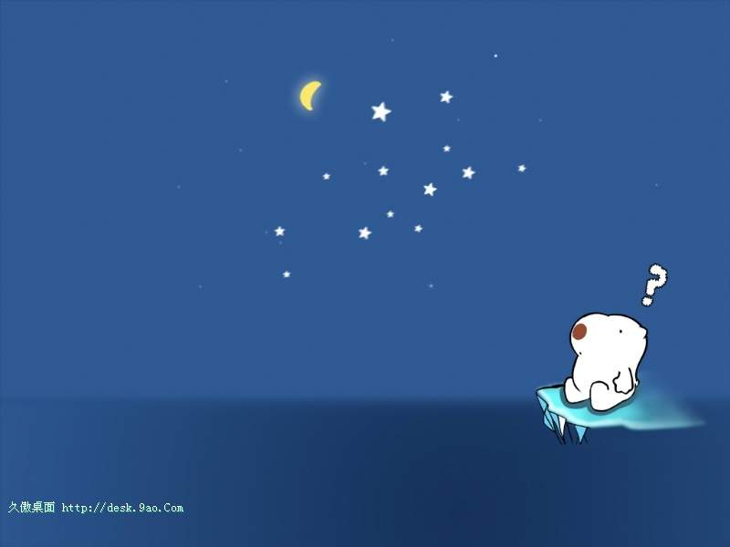
mǎn duǒ zhēn
满 地 一 朵 真
shǔ kē wǎn
数 着 一 颗 晚 上
xǐ nà
喜 欢 那 里 这 里

Slide 4
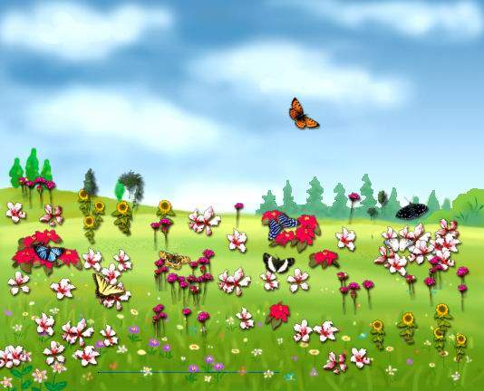

Slide 5

我最喜欢
夏天满地的鲜花：
这里一朵，
那里一朵，
真比天上的星星还多。

Slide 6
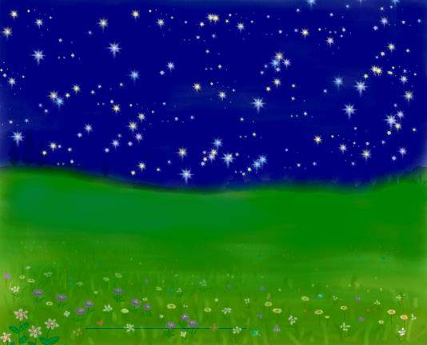

Slide 7

到了晚上，
花儿睡了，
我数着满天的星星：
这里一颗，
那里一颗，
真比地上的花儿还多。

Slide 8
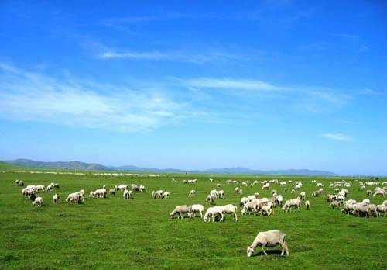

Slide 9
我最喜欢
草原上满地的（ ）：
这里（ ），
那里（ ），
真比（ ）还多。

Slide 10
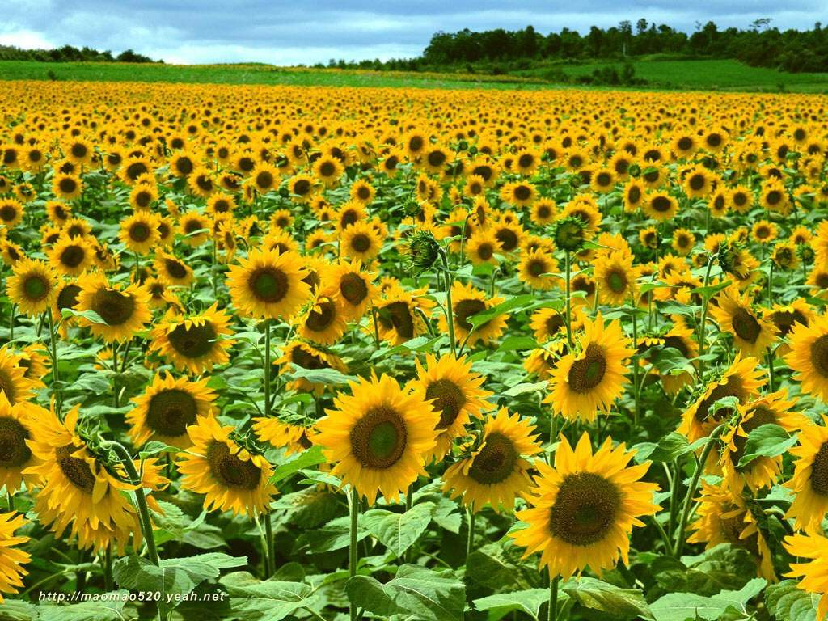

Slide 11
我 最 喜 欢
（ ）：
这 里（ ），
那 里（ ），
真 比（ ）还 多。

Slide 12

zuì
最
最多
最近
最好

Slide 13
mǎn
满
满天
满地
满足

Slide 14
duǒ
朵
花朵
云朵

Slide 15
nà
那
那里
那个
那时

Slide 16
zhēn
真
真正
真心
真好

Slide 17
wǎn
晚
晚上
早晚
晚会

Slide 18
shǔ
数
数字
数学
数数
无数

Slide 19
kē
颗
一颗
颗粒

